Slide 1



OUVIDORIA ATIVA DO PNAE:
Égua da merenda, João!”
RESULTADOS OBTIDOS

Slide 2

Alimentação Escolar de Qualidade:
É direto seu!

Slide 3

Importância da Participação e do Controle Social

Slide 4


CONTROLE SOCIAL
É um mecanismo de prevenção da corrupção e de fortalecimento da cidadania:
Prevenção da corrupção em complemento aos controles dos órgãos públicos;
Disseminação de cultura de participação na gestão pública;
4

Slide 5

Monitorando a Merenda

Slide 6
ANTES DE TUDO...
VOCÊS SABEM O QUE SIGNIFICA OUVIDORIA?

Slide 7

OUVIDORIA É UM ESPAÇO QUE FUNCIONA COMO UMA PONTE ENTRE A POPULAÇÃO E AS INSTITUIÇÕES.

Slide 8
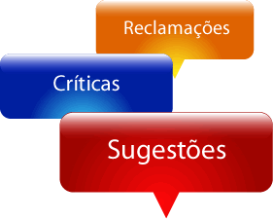


OUVIDORIA É UM SERVIÇO ABERTO AO CIDADÃO PARA ESCUTAR:

Slide 9





E A OUVIDORIA ATIVA?
A OUVIDORIA ATIVA VAI ATÉ O CIDADÃO
Passa essas informações para os gestores, as quais vão subsidiar as decisões da alta direção do órgão/entidade quanto às melhorias e inovações que podem ser implementadas.
Identifica e levanta informações junto aos cidadãos
Notes:
A ouvidoria ativa realiza, por exemplo, pesquisas de campo para apurar o nível de confiança e aceitação da população em relação à atuação institucional e identificar requisitos esperados ou desejados pelos cidadãos em relação ao desempenho institucional.

Slide 10
E o que é o Projeto “Égua da merenda, João?”

Slide 11

É um projeto com o objetivo de...
Monitorar a disponibilidade e a qualidade da merenda escolar;
Verificar a efetividade do Programa Nacional de Alimentação Escolar (PNAE);
E buscar soluções, junto aos responsáveis, para problemas encontrados;
O monitoramento é feito por vocês alunos, que são os beneficiários da política pública.

Slide 12


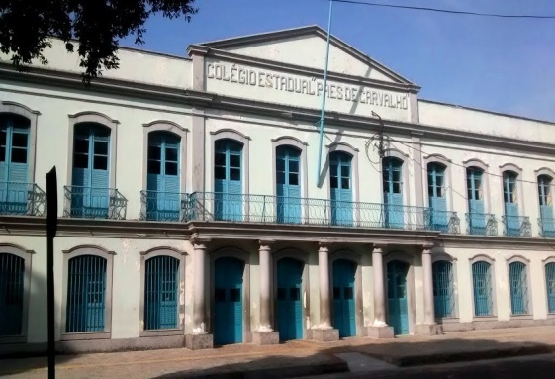
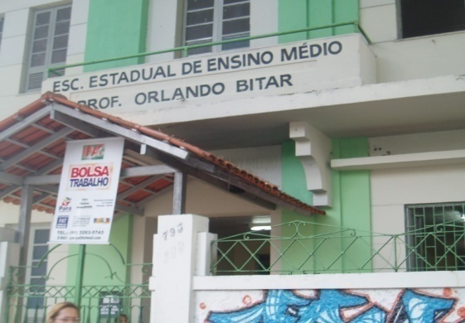
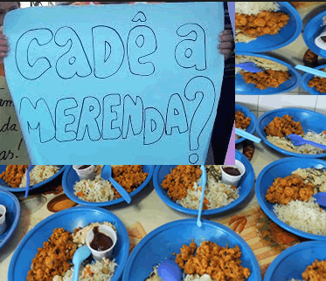
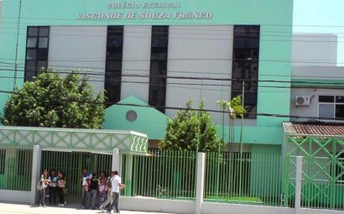
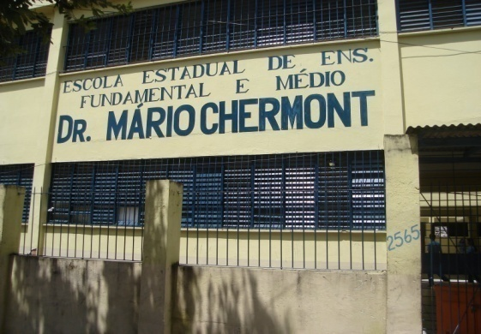
Em 2017:
16 escolas da rede pública estadual de ensino monitorando a merenda escolar.

Slide 13
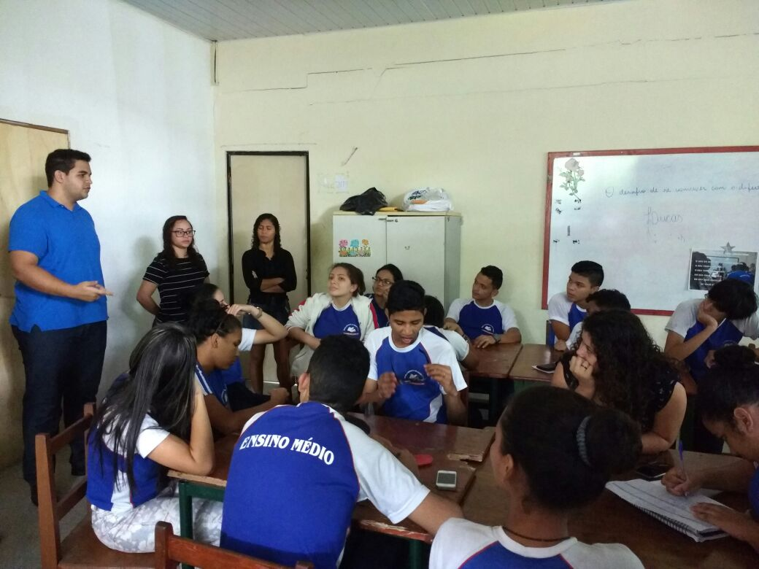
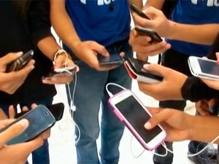
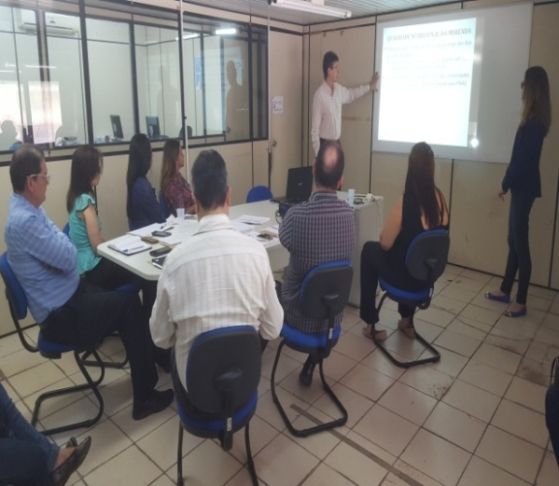

A metodologia do projeto possui 4 etapas:
1º
2º
3º
4º
capacitação dos
alunos colaboradores
Produção do relatório final: Identificando os principais problemas relacionados a merenda
Reunião com os Gestores da Seduc
Período de coleta pelos alunos

Slide 14
Quantos fases tivemos em 2017?
FASE PILOTO
FASE 2
FASE 3
JANEIRO E FEVEREIRO
MAIO E JUNHO
AGOSTO A NOVEMBRO

Slide 15
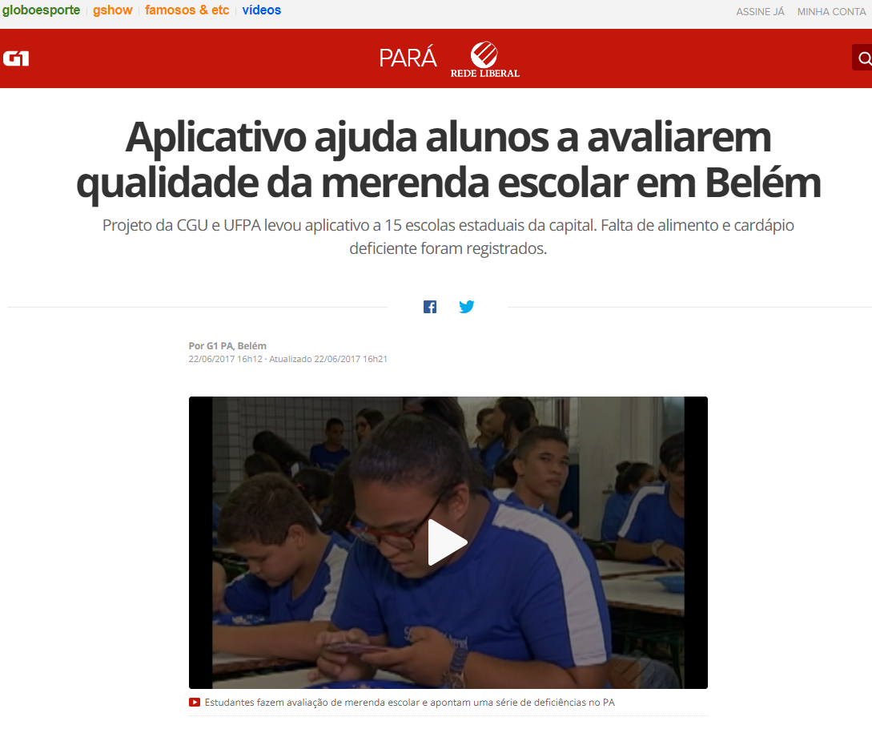
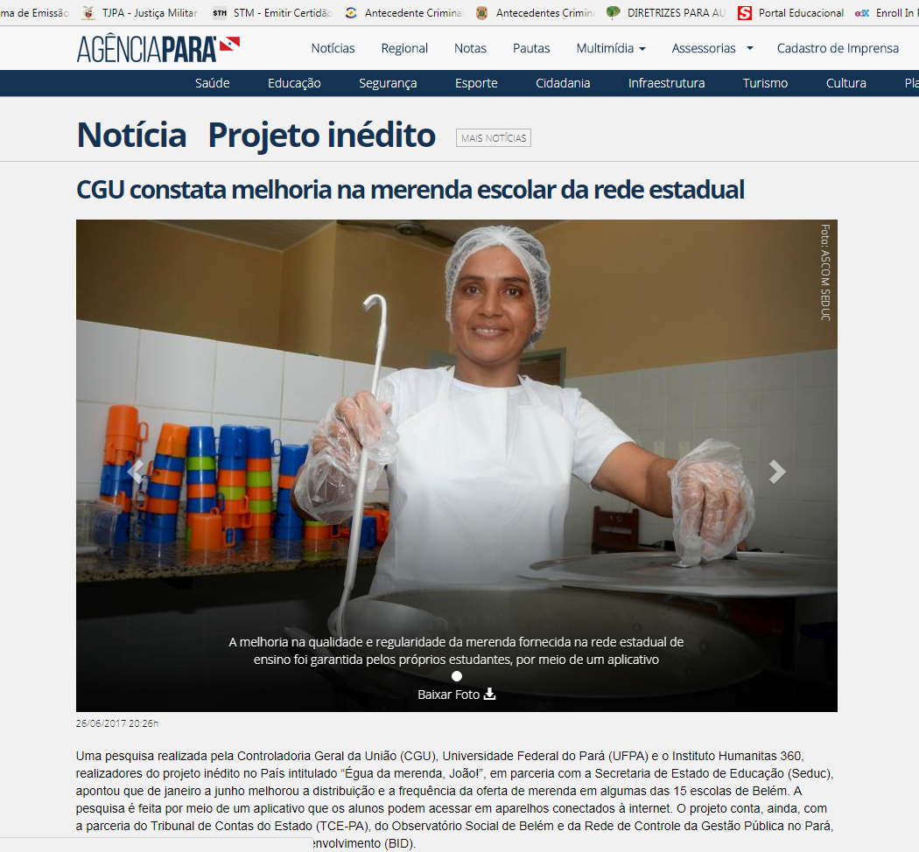
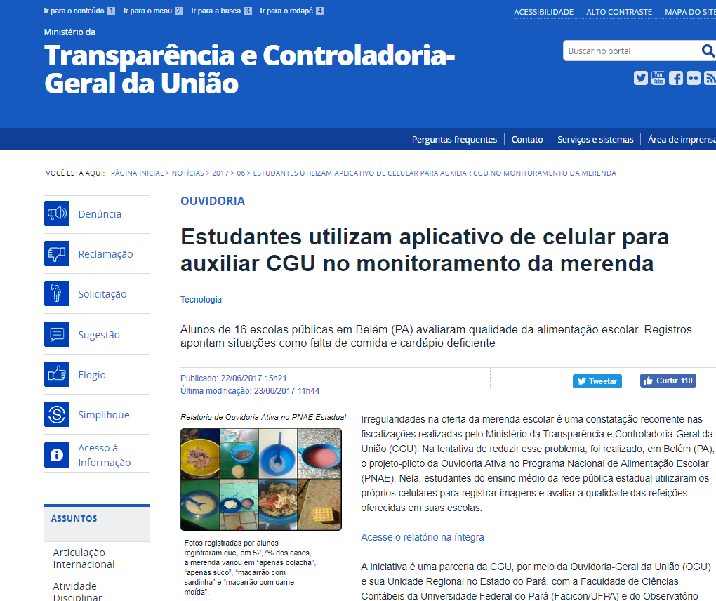
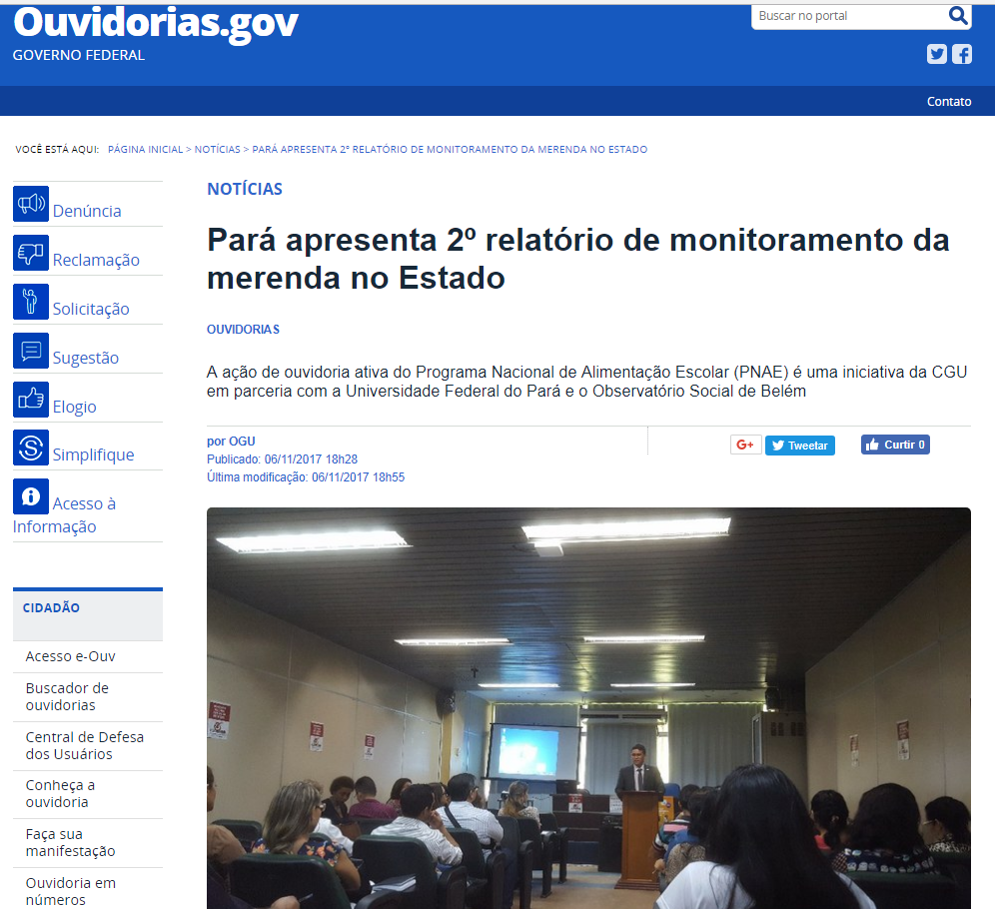
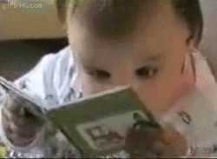
Muito tem se falado do projeto!

Slide 16
Então... o que foi verificado nessas 3 fases?

Slide 17
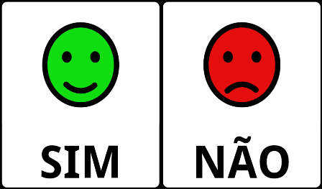
Hoje teve merenda?

Slide 18
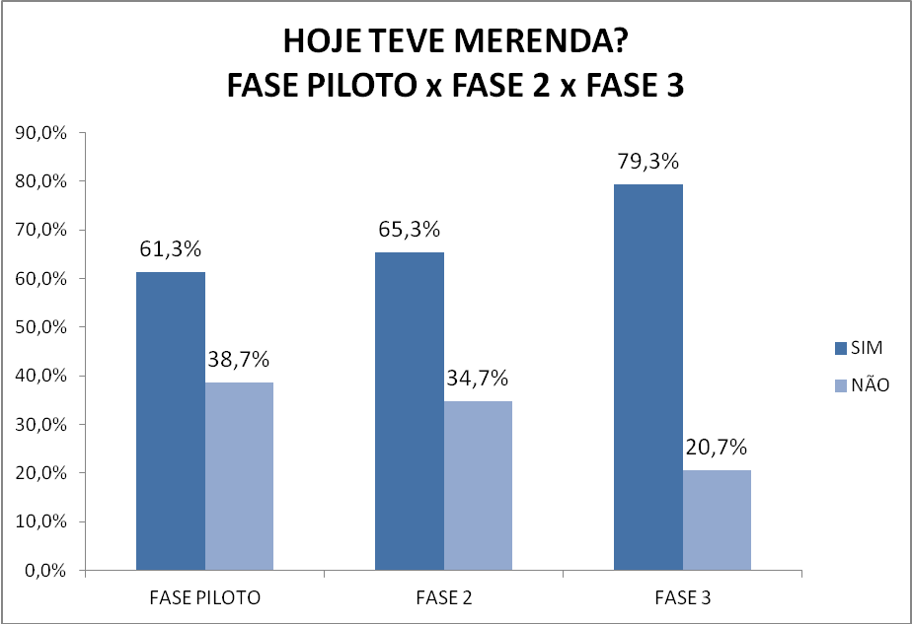

Mais alunos se alimentando!

Slide 19
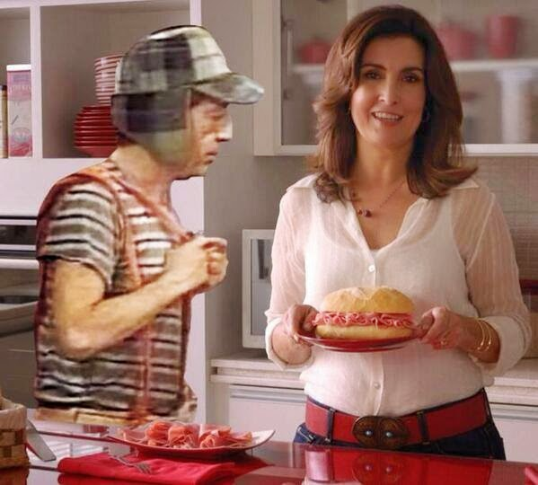
“TEVE, MAS ACABOU!”

Slide 20
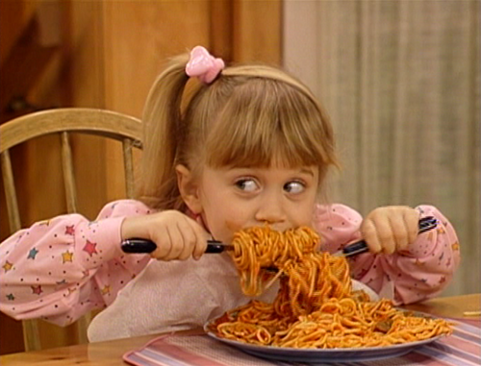
QUAL A MERENDA MAIS SERVIDA?
Notes:
Alguém da um palpite de qual foi a merenda mais servida?????

Slide 21
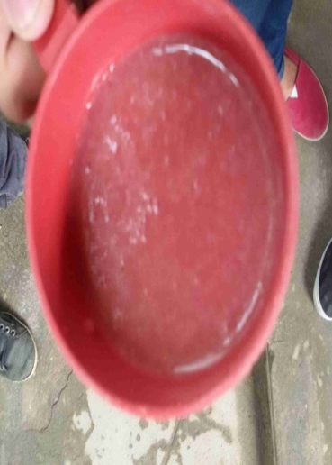
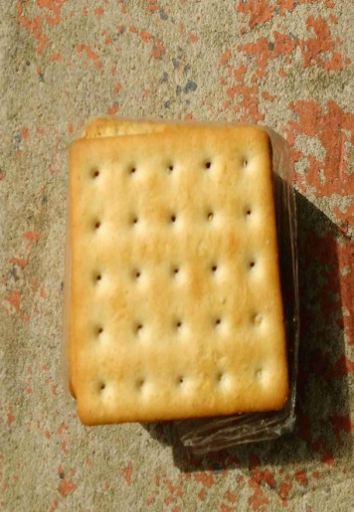
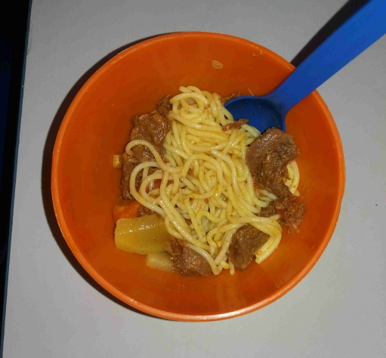
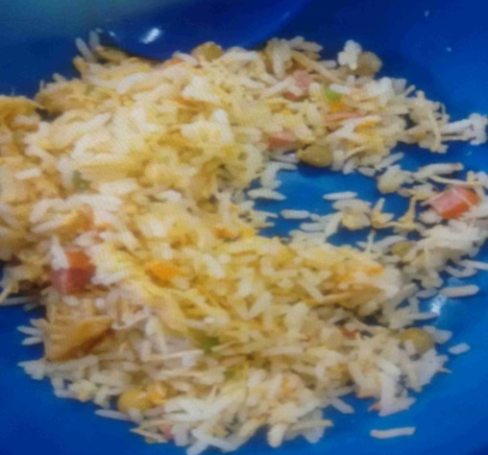
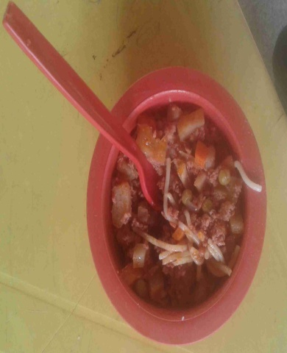
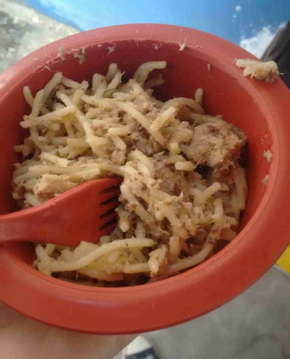
EM 1º LUGAR
FASE PILOTO
FASE 2
FASE 3
1º LUGAR:
Macarrão/Arroz/Legumes com proteína
44,9%
1º LUGAR:
Macarrão/Arroz/Legumes/Pão com proteína
27,2%
1º LUGAR:
Apenas bolacha/Apenas suco
32%
21
Notes:
Alguém da um palpite de qual foi a merenda mais servida?????

Slide 22


Atenção!
A Resolução nº 26, de 17 de junho de 2013, PROÍBE a aquisição de bebidas com baixo valor nutricional como: refrigerantes e refrescos artificiais, bebidas ou concentrados à base de xarope de guaraná ou groselha, chás prontos para consumo e outras bebidas similares.

Slide 23

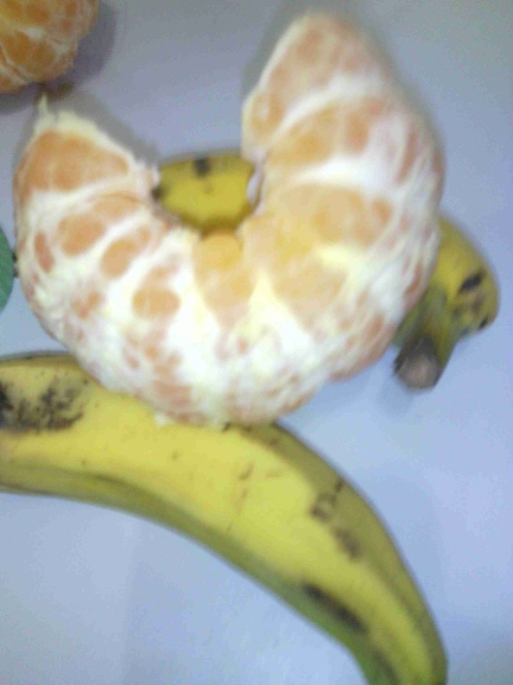
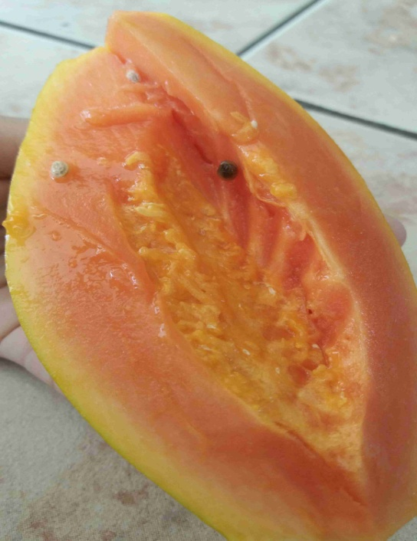
NA FASE 3, PELA PRIMEIRA VEZ EM 2017 HOUVE OFERTA DE FRUTAS!

Slide 24
NA FASE PILOTO FOI VERIFICADO A ESCOLA MAGALHÃES BARATA NÃO OFERECIA MERENDA AOS SEU ALUNOS DESDE 2009
E AGORA...

Slide 25

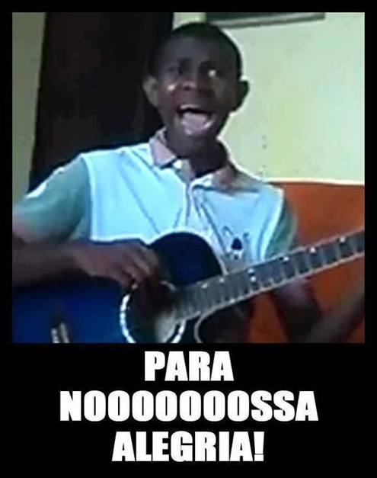

A ESCOLA JÁ OFERECE MERENDA AOS SEUS ALUNOS!!

Slide 26
MOTIVOS PARA NÃO OFERTA DE MERENDA

Slide 27
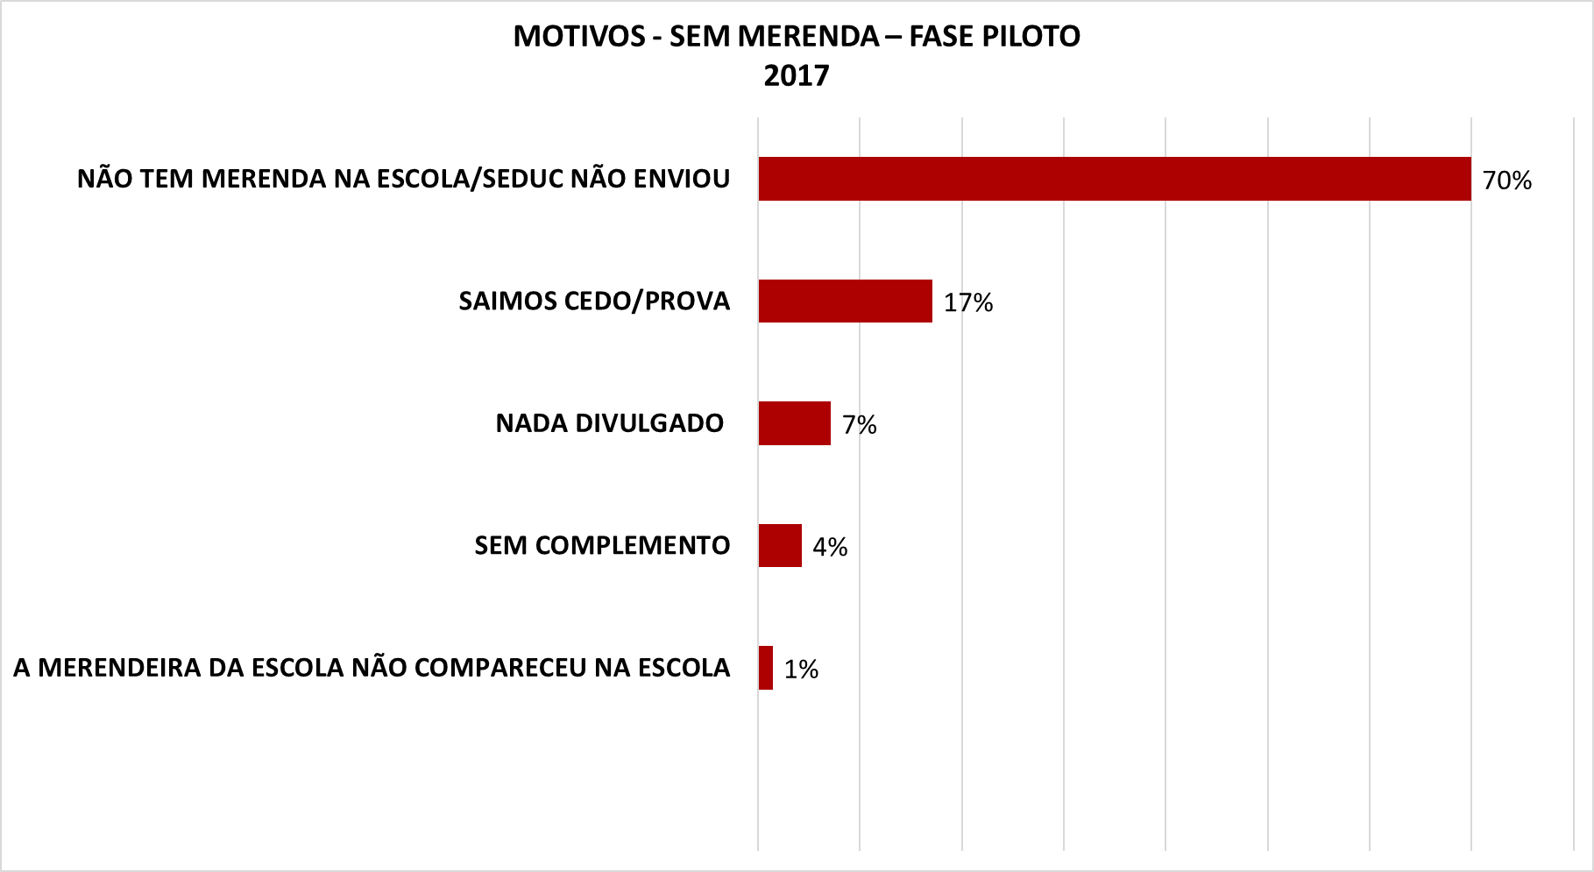

Slide 28
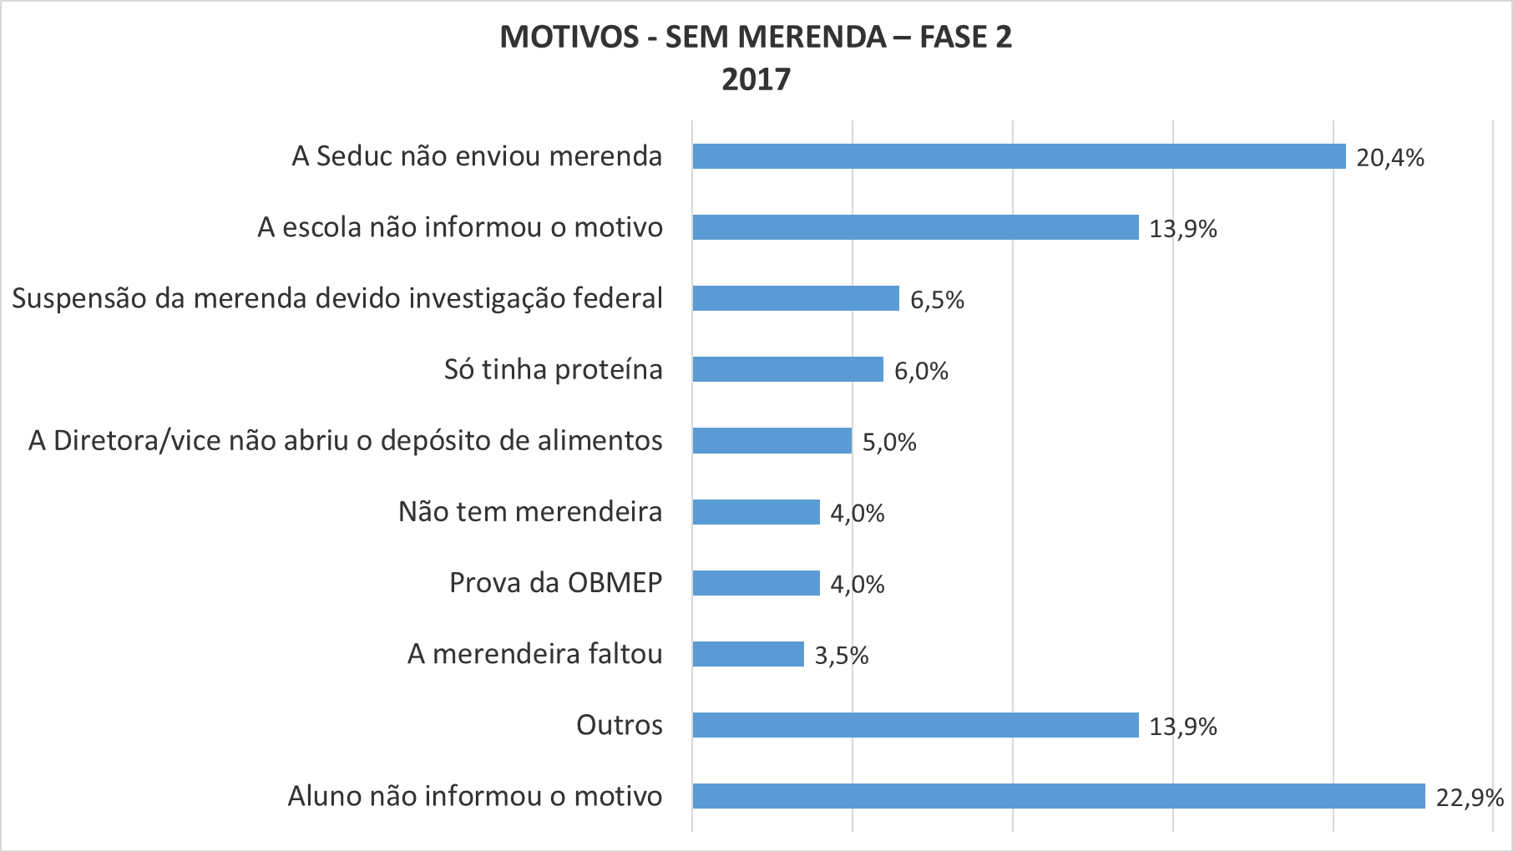
Notes:
Falar que variou mais a merenda quando comparado com a fase piloto.

Slide 29
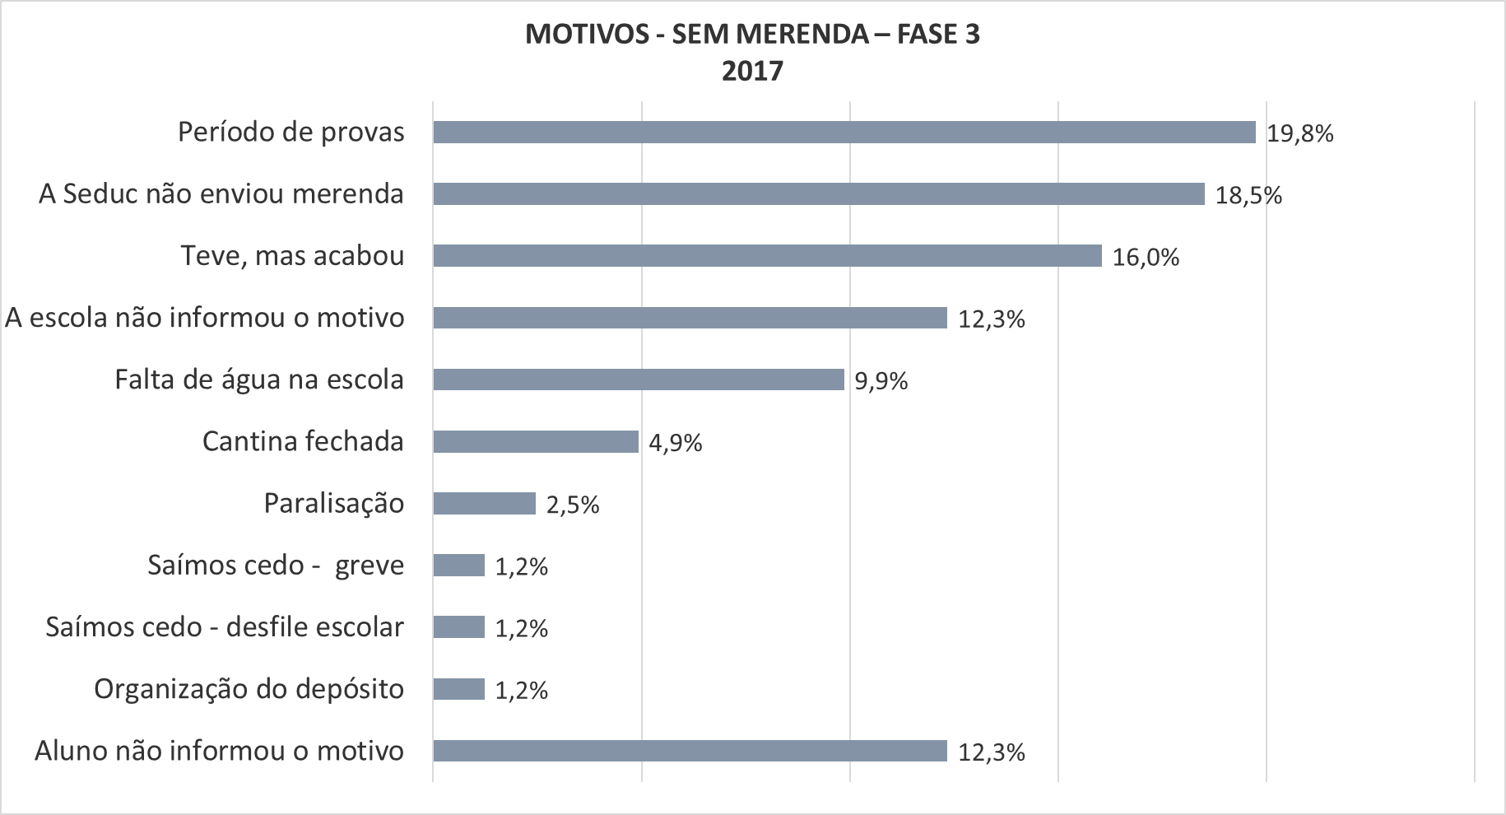
Notes:
Falar que variou mais a merenda quando comparado com a fase piloto.

Slide 30
CARDÁPIO

Slide 31
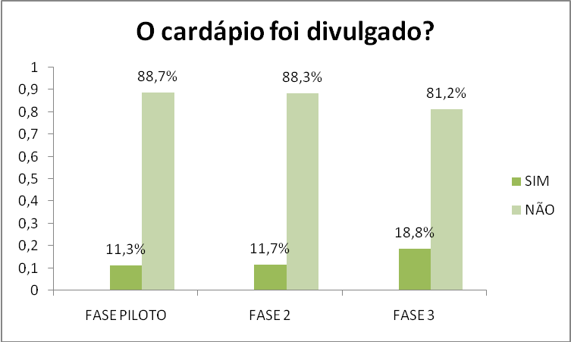
Aumento no número de escolas divulgando o cardápio!
Notes:
A pesquisa também mostrou que na maioria das escolas o cardápio não é divulgado.

Slide 32
Porém...
A maioria das escolas não divulgam o cardápio
Os alunos não têm acesso fácil ao cardápio elaborado pelos nutricionistas da Seduc
O cardápio ainda é divulgado de modo inadequado

Slide 33

QUEM CONHECE O CARDÁPIO PROPOSTO SEDUC?

Slide 34
Cardápio de 2017:

Slide 35
lembrando que o cardápio é importante pois...
Notes:
Agora assim...vamos entender um pouco o porquê que ele é tão importante!

Slide 36
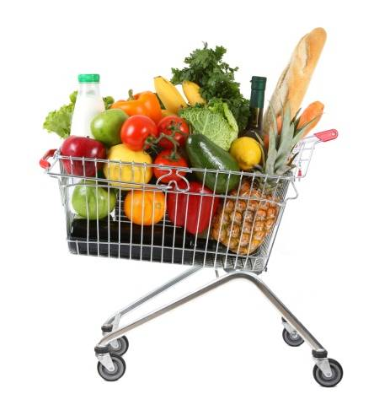
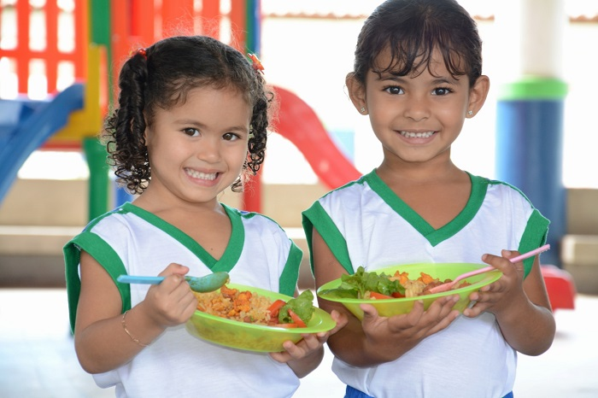

1
2
3
COMPRA CORRETA!
MERENDA COM QUALIDADE!
CARDÁPIO PLANEJADO
5
4
DINHEIRO PÚBLICO BEM INVESTIDO!
BOM RENDIMENTO ESCOLAR!
Notes:
Agora assim...vamos entender um pouco o porquê que ele é tão importante!

Slide 37
PARTICIPAÇÃO DAS ESCOLAS

Slide 38

Fase Piloto
1º LUGAR:
EEEFM DR.
MÁRIO CHERMONT
2º LUGAR:
EEEFM AVERTANO ROCHA
3º LUGAR:
EEEFM DAVID SALOMÃO MUFARREJ

Slide 39
Fase 2
1º LUGAR:
EEEFM AVERTANO ROCHA
2º LUGAR:
EEEFM AVERTANO ROCHA
EEEFM DR. MÁRIO CHERMONT
3º LUGAR:
EEEM ALEXANDRE ZACARIAS DE ASSUNÇÃO

Slide 40
Fase 3
1º LUGAR:
EEEFM AVERTANO ROCHA
2º LUGAR:
EEEFM DAVID SALOMÃO MUFARREJ
3º LUGAR:
EEEM PEDRO AMAZONAS PEDROSO

Slide 41


VAMOS CONTINUAR MONITORANDO?!?!

Slide 42
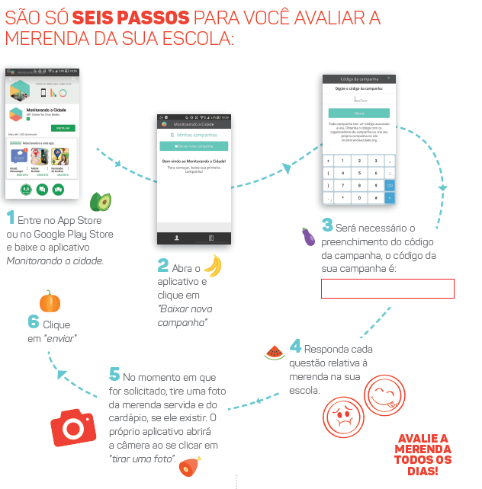

COMO
IREMOS MONITORAR?
App Monitorando a Cidade

Slide 43
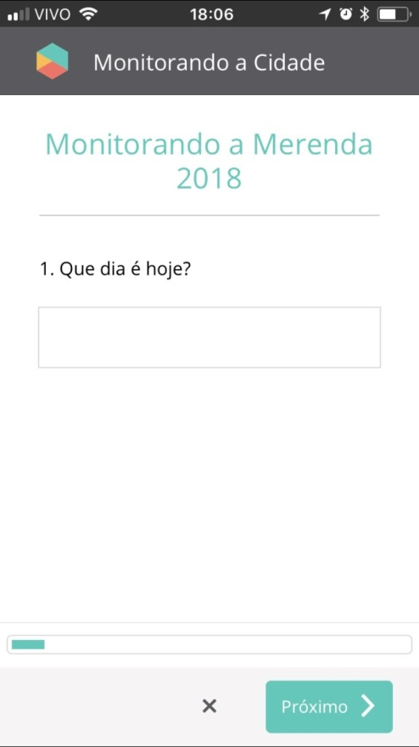
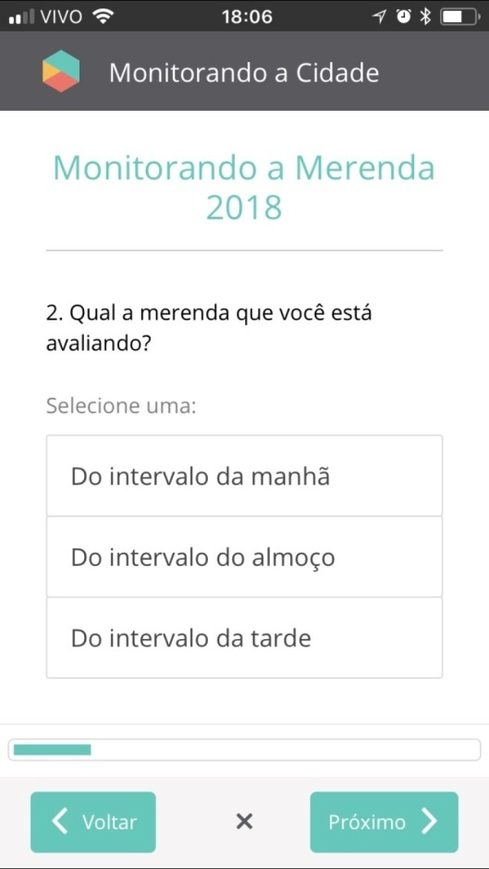
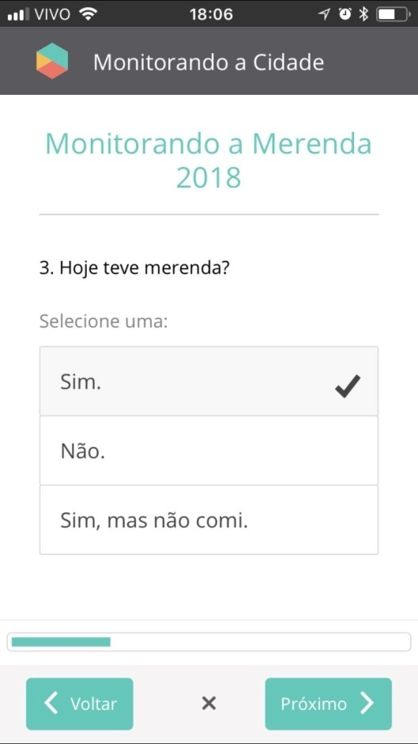

QUAIS PERGUNTAS EU IREI RESPONDER?

Slide 44
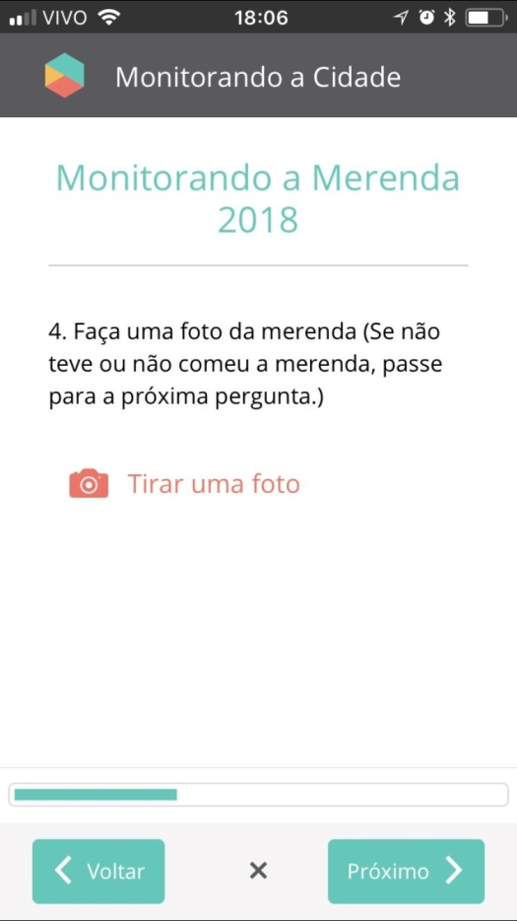
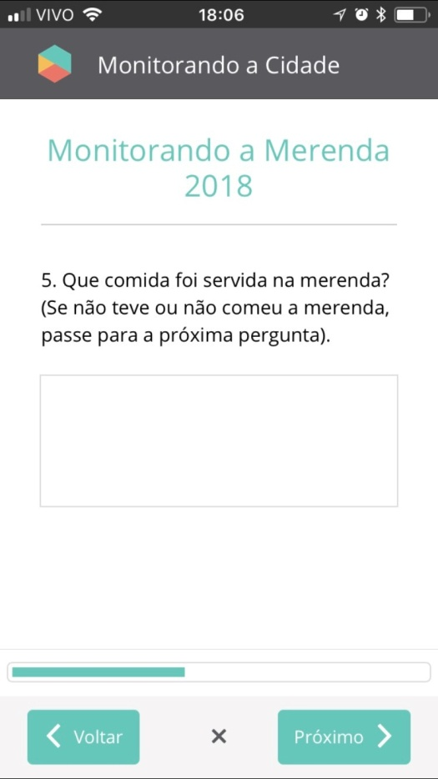
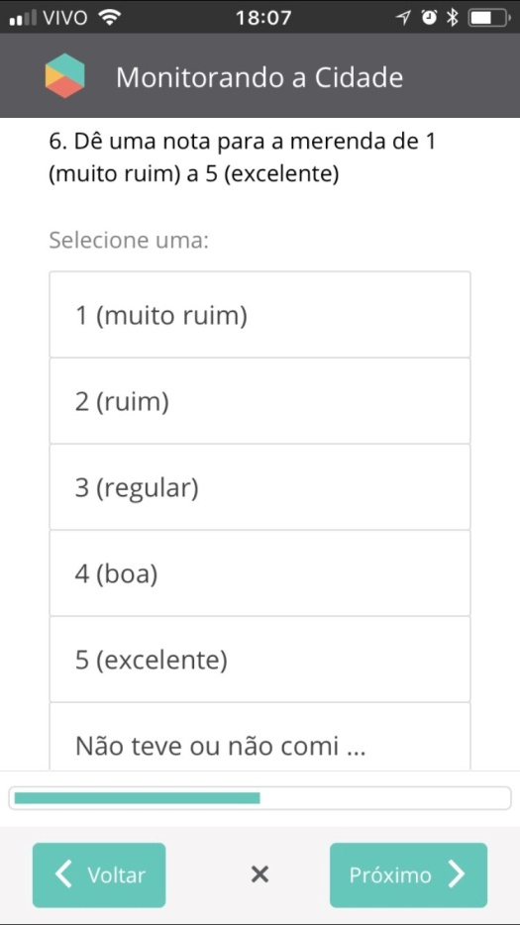
QUAIS PERGUNTAS EU IREI RESPONDER?

Slide 45
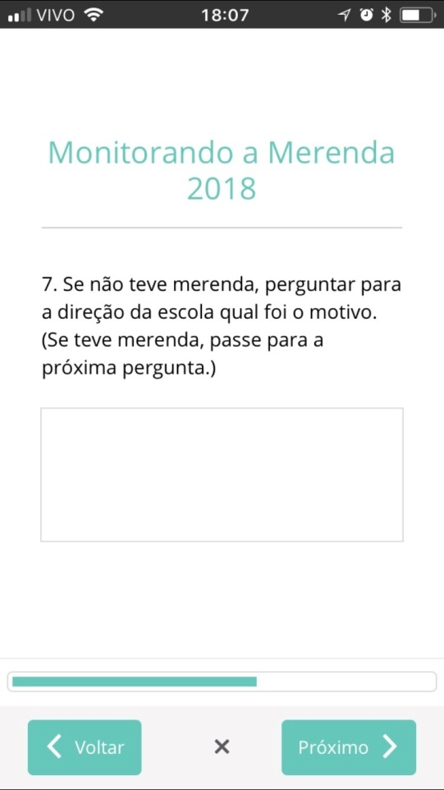
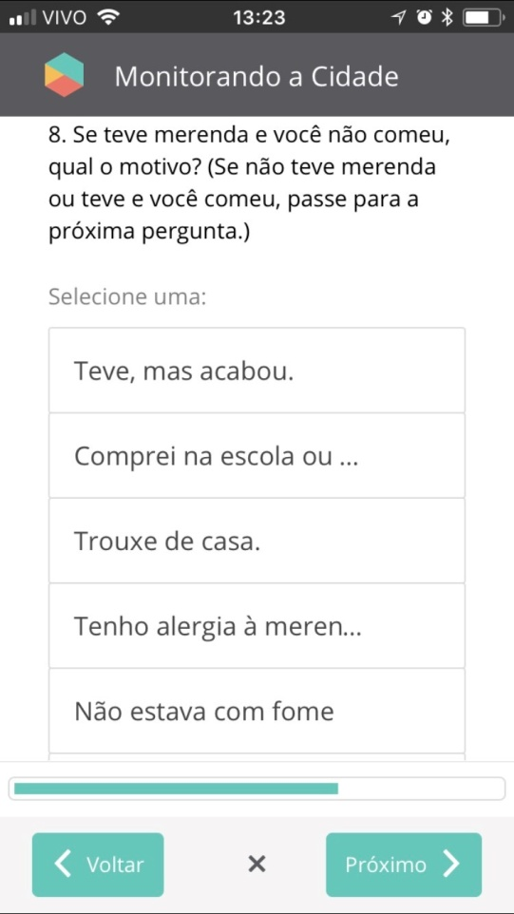
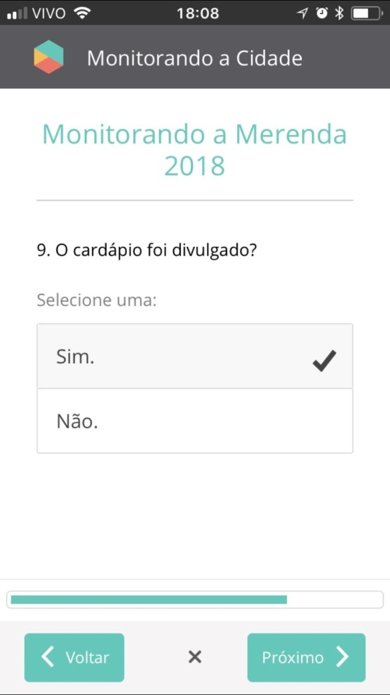
QUAIS PERGUNTAS EU IREI RESPONDER?

Slide 46
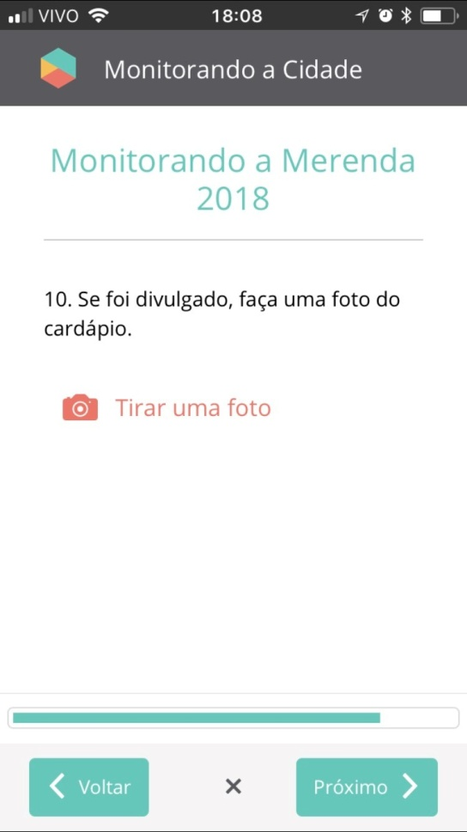
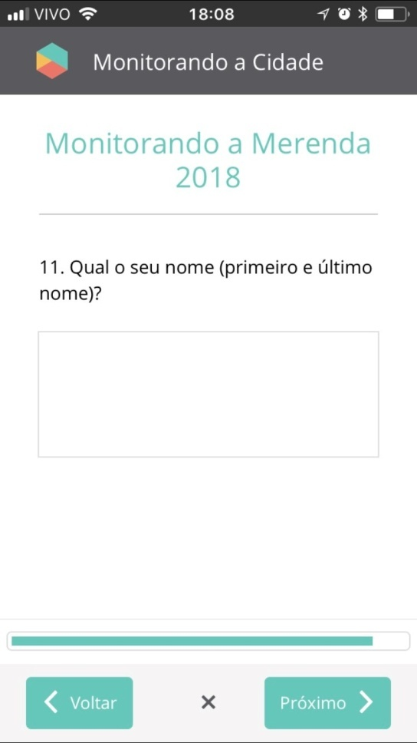
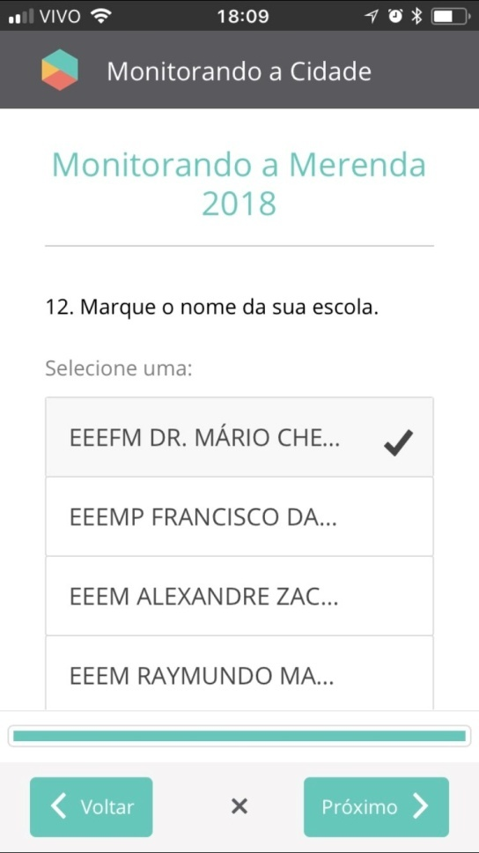
QUAIS PERGUNTAS EU IREI RESPONDER?

Slide 47
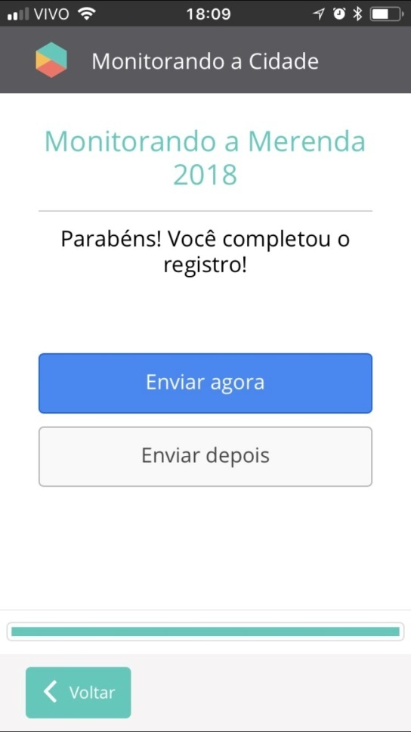
QUAIS PERGUNTAS EU IREI RESPONDER?

Slide 48
Agora é com vocês!!!
Mãos à obra!
Alimentação Escolar de Qualidade é Direito seu!
O número da campanha é:
411 - 516

